Slide 1
【フィードバックデータより】
1.口腔衛生状態・口腔機能の状態の「あり」に該当する割合が減り、
全国平均と比較しても平均的になっている。
2.歯・義歯の汚れ、口臭で改善みられているが、舌苔ではあまり変化がない
3.歯科受診の必要ありの割合が全国と比べて高い
4.介入回数は全国と比べて低い
【考察と今後の取り組み】
1.2に関して、口腔衛生状態は改善がみられているので引き続きケア介入していく
舌苔は全体の有無としては変化が見られないが、個々の程度としては少しずつの
改善がみられている。引き続き舌ブラシの使用や舌磨き指導を行うとともに、自
宅での習慣化へも繋げていく。
3の歯科受診の必要が高い割合については、虫歯、歯の動揺、歯石などの問題があ
る。歯科衛生士との連携を図ることで、異常の早期発見につながっていると思わ
れる。
4の介入回数については、記録は月に2回行っているが、必要な人には毎回介入し
大きな変化や気になることああれば、その都度記録に残しているので、現状で問
題ないと思われる。

Slide 2
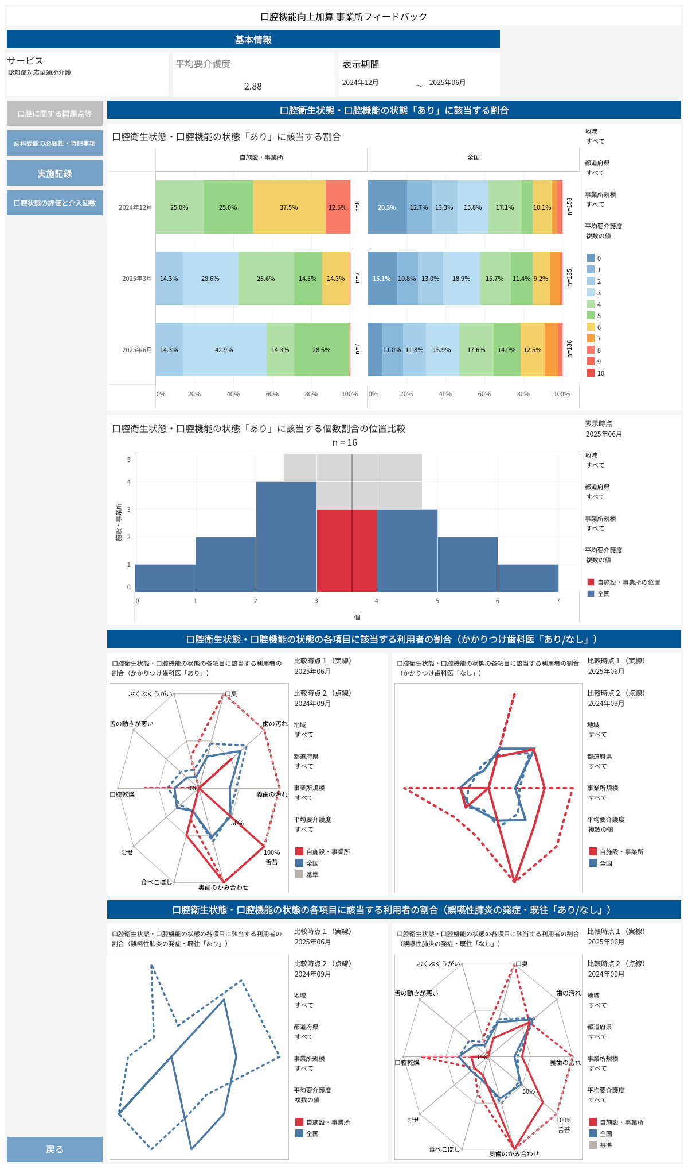
平均介護度2.5～3.0の全国平均と比較
デイサービスセンターすみれ平均介護度2.88

Slide 3
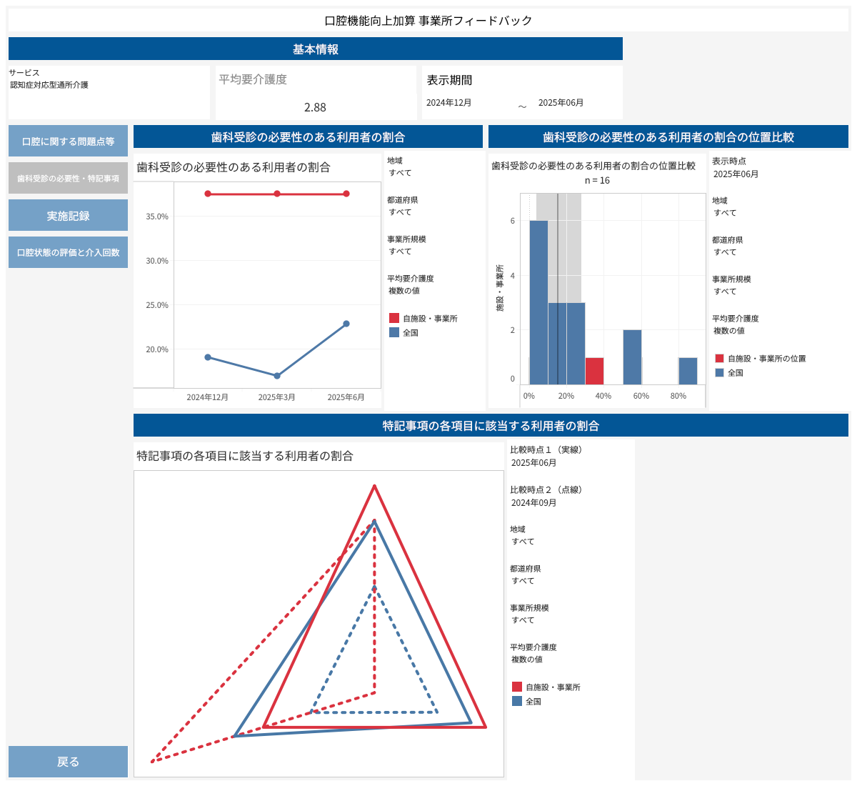
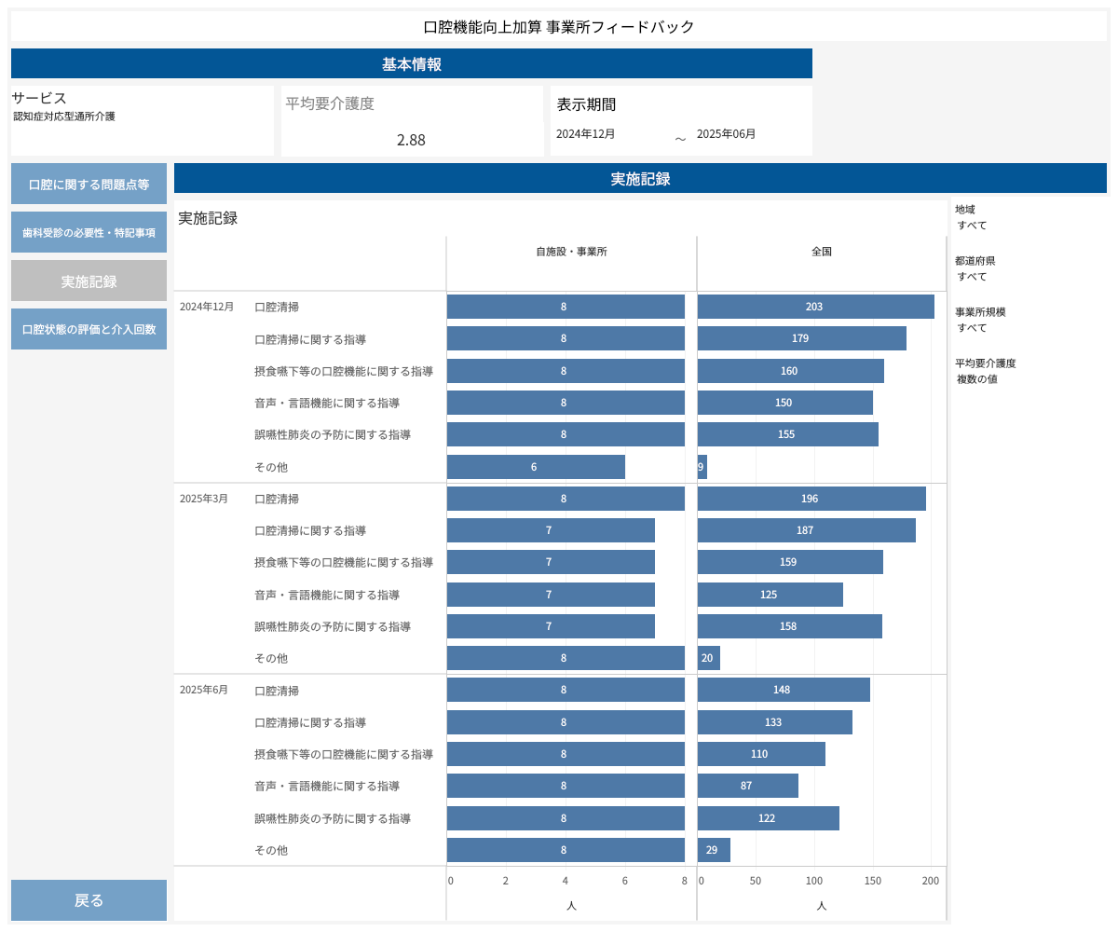

Slide 4
